Slide 1
Chapter 10: Error Detection and Correction

Slide 2
In this chapter
INTRODUCTION
BLOCK CODING
CYCLIC CODES
CHECKSUM
FORWORD ERROR CORRECTION
SUMMARY

Slide 3
1. INTRODUCTION
Let us first discuss some issues related, directly or indirectly, to error detection and correction.

Slide 4
1.1 Types of Errors
Interference, example causes of interference:
Heat
Noise due to interference (EM fields)
Attenuation
Distortion
Interference causes bit errors.
Bit Error Classifications
Single bit error
Burst error

Slide 5
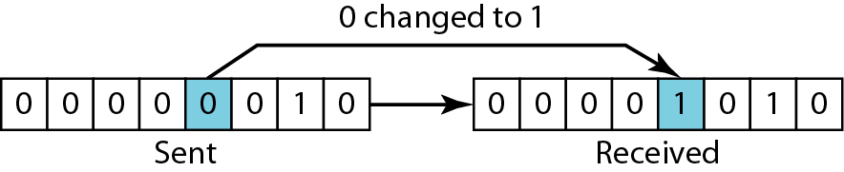
Single-bit error
เกิดความผิดพลาดในหน่วยข้อมูล 1 บิต
Notes:
In a single-bit error, only 1 bit in the data unit has changed.

Slide 6
Burst error
เกิดความผิดพลาดในหน่วยข้อมูลมากกว่า 1 บิต

Slide 7
1.2 Redundancy (ความซ้ำซ้อน)
ทำการเพิ่มบิตพิเศษไปกับการส่งข้อมูลเพื่อช่วยในการตรวจสอบและแก้ไขความผิดพลาด
เพื่อที่จะการตรวจสอบหรือแก้ไขความผิดพลาด จะต้องส่งบิตพิเศษ (ซ้ำซ้อน) ไปพร้อมกับข้อมูล
สำหรับการส่งสัญญาณแบบดิจิตอลจะใช้การเข้ารหัสแบบบล็อก (Block coding)

Slide 8
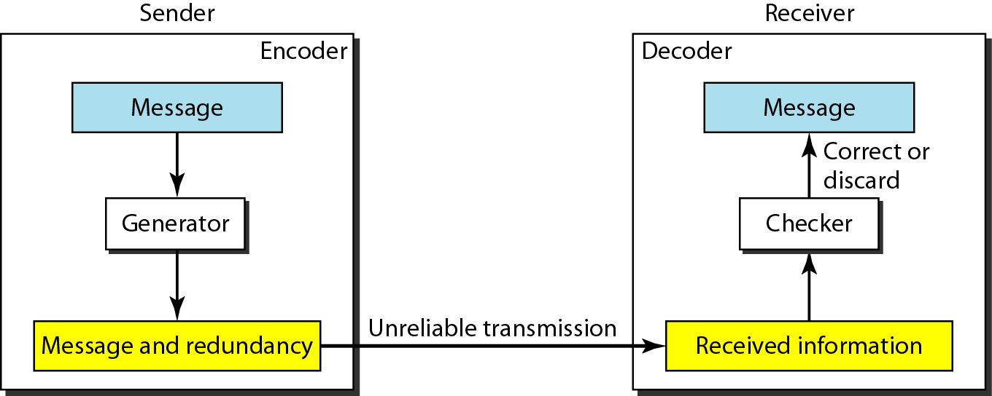
Redundant Bits (บิตซ้ำซ้อน)

Slide 9
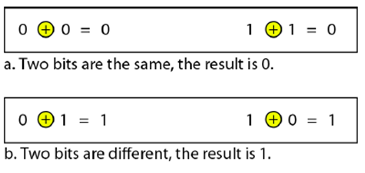
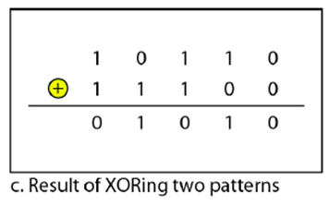
XORing of two single bits or two words

Slide 10
1.3 Detection versus Correction
ในการตรวจสอบความผิดพลาดจะต้องการดูว่ามีความผิดพลาดใดๆเกิดขึ้นหรือไม่
ในการแก้ไขความผิดพลาดต้องรู้จำนวนบิตเสียหายที่แน่นอนและความผิดพลาดนั้นอยู่ที่ตำแหน่งใดในข้อความ
การตรวจสอบซับซ้อนน้อยกว่าการแก้ไขความผิดพลาด

Slide 11
1.4 Coding Schemes
Block coding
described in this course.
Convolution coding
this is covered in advanced Math or EE signal processing courses.

Slide 12
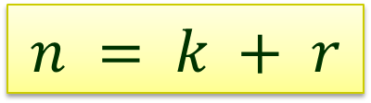
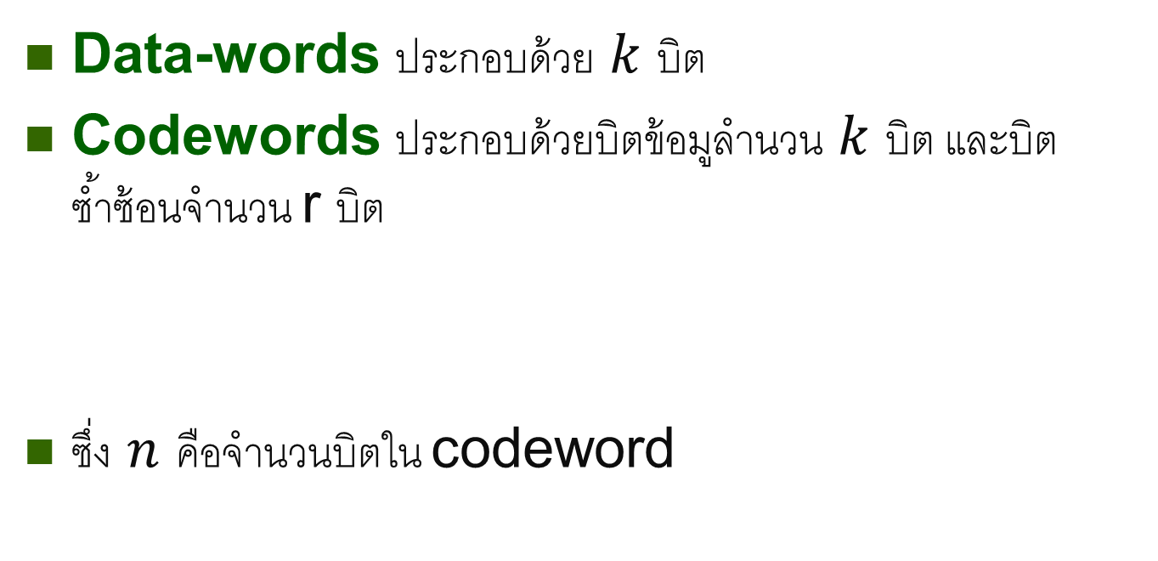
2. BLOCK CODING
Data-words ประกอบด้วย 𝑘 บิต
Codewords ประกอบด้วยบิตข้อมูลำนวน 𝑘 บิต และบิตซ้ำซ้อนจำนวน r บิต
ซึ่ง $n$ คือจำนวนบิตใน codeword
$$n = k + r$$

Slide 13
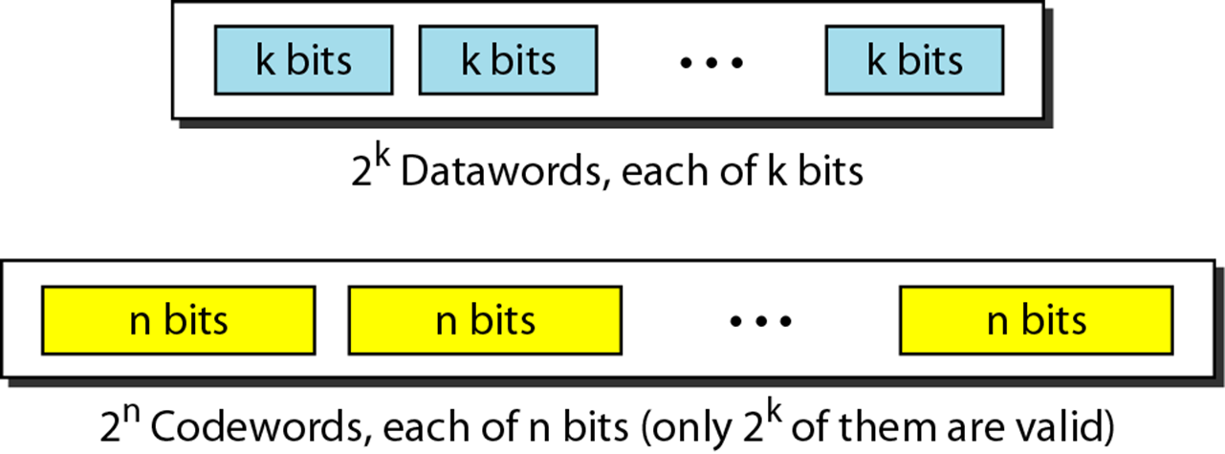
Datawords and codewords in block coding

Slide 14
2.1 Error Detection
เครื่องรับสามารถตรวจจับความผิดพลาดได้ถ้า
ตัวรับมีรายการโค้ดเวิร์ดที่ถูกต้อง (valid codewords)
โค้ดเวิร์ดที่ได้รับไม่ใช่โค้ดเวิร์ดถูกต้อง

Slide 15
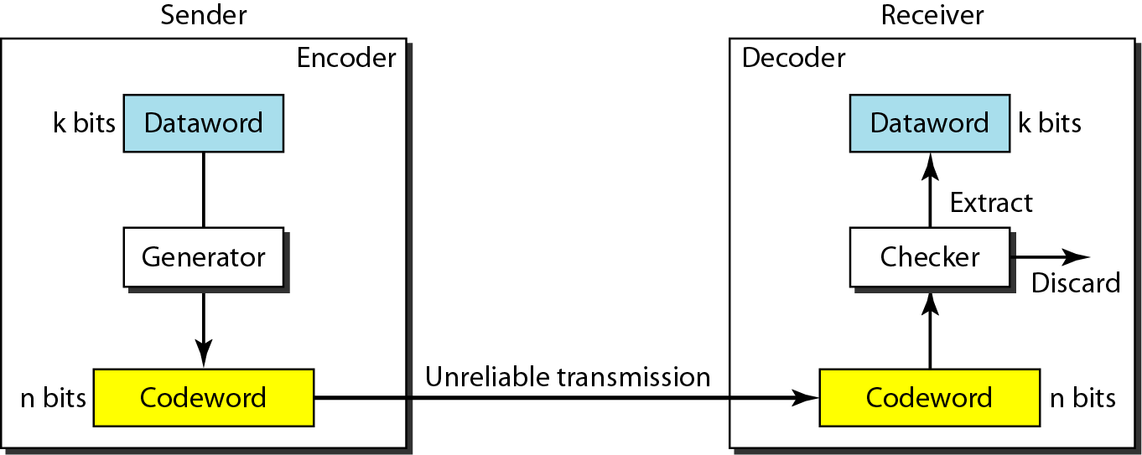
Process of error detection in block coding (กระบวนการตรวจสอบความผิดพลาดในการเข้ารหัสแบบบล็อก)

Slide 16
The Hamming Distance
ระยะแฮมมิ่ง (Hamming Distance) 𝑑 (𝑥, 𝑦) ระหว่างเวิร์ด 2 เวิร์ดที่มีขนาดเดียวกัน ก็คือจำนวนความแตกต่างระหว่างบิตที่ตรงกัน

Slide 17

Example 1
What the Hamming distance $d(000,011)$is?
$$=(000⊕011)$$
$$= 011$$

Slide 18
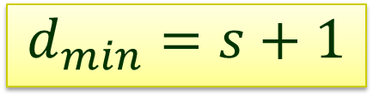
Minimum Hamming Distance for Error Detection (ระยะแฮมมิ่งต่ำสุดในการการตรวจสอบความผิดพลาด)
ระยะแฮมมิ่งต่ำสุด คือระยะแฮมมิ่งที่น้อยที่สุดระหว่างคู่ของโค้ดเวิร์ด ที่เป็นไปได้ทั้งหมด
เพื่อรับประกันการตรวจสอบความผิดพลาดได้ถึง 𝑠 errors ในทุกๆกรณี ระยะแฮมมิ่งต่ำสุดของรหัสแบบล็อคต้องเป็น
$$d_{min}=s+1$$

Slide 19
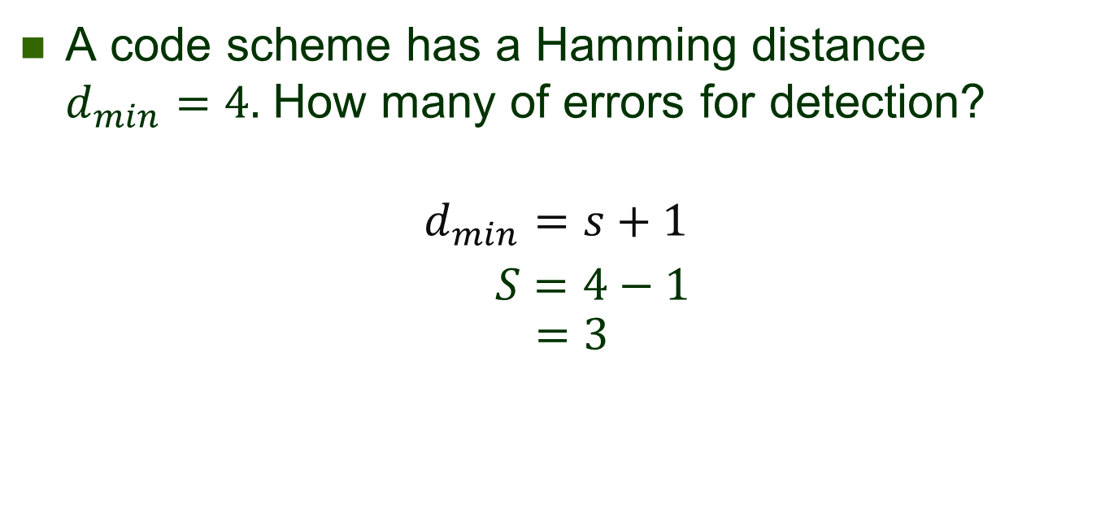
Example 2
A code scheme has a Hamming distance $d_{min}=4.$ How many of errors for detection?
$$d_{min}=s+1$$
$$S=4−1$$
$$=3$$

Slide 20
Linear Block Codes
รหัสบล็อกเชิงเส้นเป็นรหัสที่ใช้การ XOR ทางลอจิคัลของ โค้ดเวิร์ดที่ถูกต้องใดๆ 2 โค้ดเวิร์ด แล้วจะสร้างขึ้นอีกโค้ดเวิร์ดเพิ่มขึ้นมา
ระยะแฮมมิ่งที่ต่ำที่สุดสำหรับ LBC คือจำนวนบิต 1 ในโค้ดเวิร์ดที่ไม่เป็นศูนย์

Slide 21
Parity-Check Code (รหัสพาริตี้เช็ค)
นับจำนวนบิต 1 ในดาต้าเวิร์ด
ถ้านับได้เป็นจำนวนคี่แล้วบิตที่ซ้ำซ้อนเป็นบิต 1
ถ้านับได้เป็นคู่แล้วบิตซ้ำซ้อนเป็นบิต 0

Slide 22
Simple parity-check code C(5, 4)

Slide 23
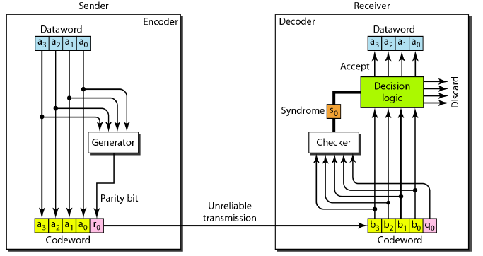
Encoder and decoder for simple parity-check code (ตัวเข้ารหัสและตัวถอดรหัสสำหรับรหัสตรวจสอบพาริตี้แบบง่าย)

Slide 24
3. CYCLIC CODES
ถ้าโค้ดเวิร์ดมีการเลื่อนเป็นวงรอบ ผลลัพธ์คือโค้ดเวิร์ดอีกโค้ดเวิร์ดหนึ่ง
บิตอันดับสูงสุดจะกลายมาเป็นบิตอันดับต่ำสุด
รหัส Cyclic เป็นรหัสเชิงเส้น

Slide 25
3.1 Cyclic Redundancy Check (การตรวจสอบความซ้ำซ้อนแบบ Cyclic )
เซตย่อยของรหัส cyclic เรียกว่า cyclic redundancy check (CRC)
ใช้ในเครือข่ายเช่น LANs และ WANs

Slide 26
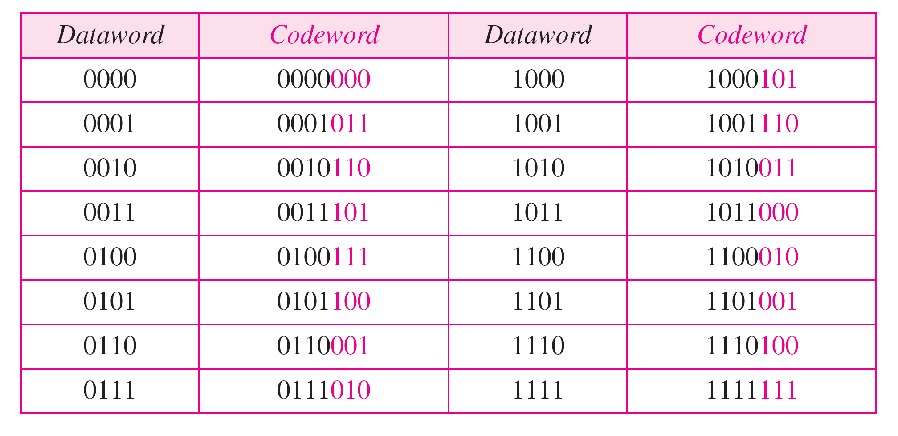
A CRC code with C(7, 4)

Slide 27
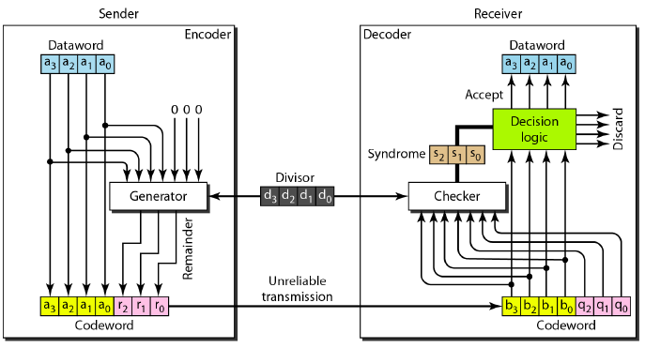
CRC encoder and decoder

Slide 28
Encoder (ตัวเข้ารหัส)
ตัวเข้ารหัสนำดาต้าเวิร์ดมาและเพิ่มบิต 0 เป็นจำนวน n-k บิต
จากนั้นจะทำการหารดาต้าเวิร์ดที่ได้เพิ่มบิตมาแล้วด้วยตัวหาร
Notes:
k = dataword (bits)
n = codeword (bits)

Slide 29
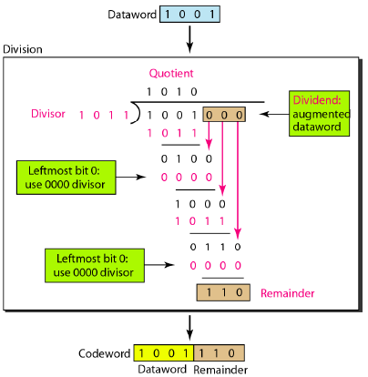
Division in CRC encoder

Slide 34
Decoder
The decoder does the same division process as the encoder.

Slide 35
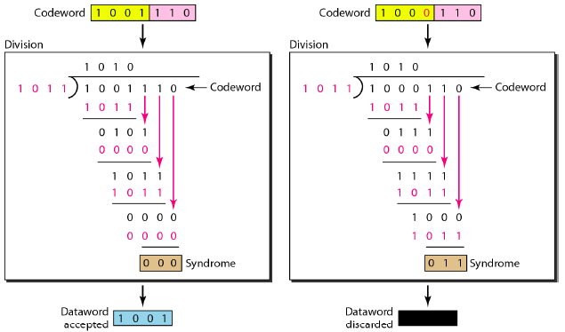
Division in the CRC decoder for two cases

Slide 44
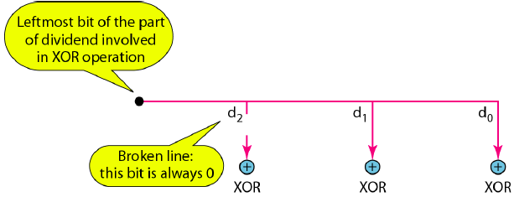
Hardware Implementation
Hardwired design of the divisor in CRC

Slide 45
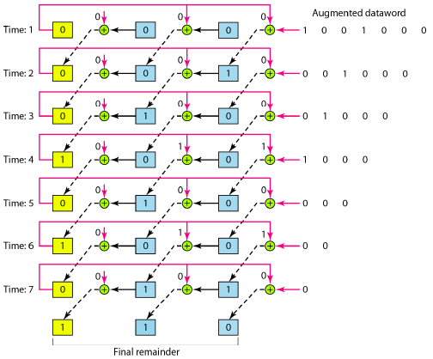
Simulation of division in CRC encoder

Slide 46
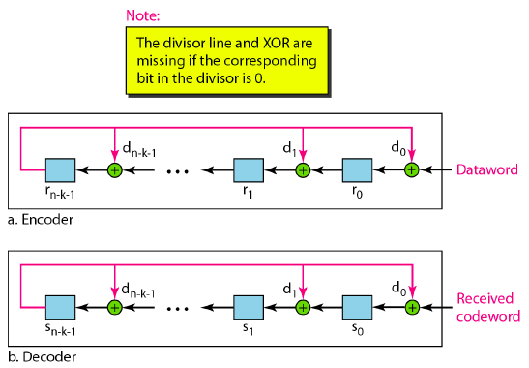
General design of encoder and decoder of a CRC code

Slide 47
3.2 Polynomials
A pattern of 0s and 1s can be represented as a polynomial with coefficients of 0 and 1.

Slide 48
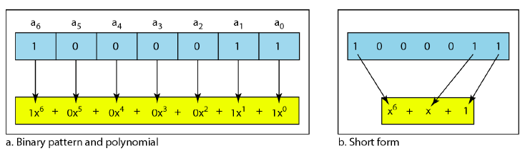
A polynomial to represent a binary word

Slide 49
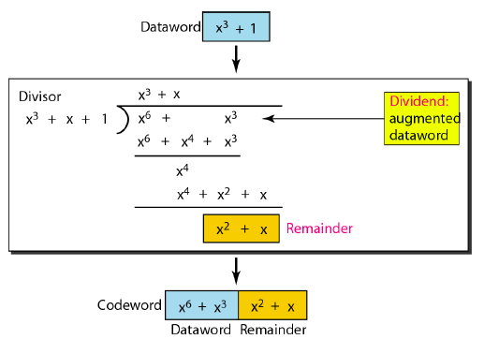
CRC division using polynomials

Slide 50
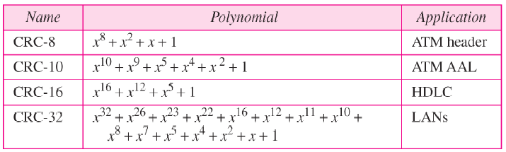
Standard polynomials

Slide 51
4. CHECKSUM
Adding the codewords together at the source and destination.
If the sum at the source and destination match, there is a good chance that no errors occurred.
Checksums are not as reliable as the CRC
The checksum is used in the Internet by several protocols although not at the data link layer.

Slide 52
Procedure to calculate the traditional checksum
Sender site:
The message is divided into 16-bit words.
The value of the checksum word is set to 0.
All words including the checksum are added using one’s complement addition.
The sum is complemented and becomes the checksum.
The checksum is sent with the data.

Slide 53
Procedure to calculate the traditional checksum (cont.)
Receiver site:
The message (including checksum) is divided into 16-bit words.
All words are added using one’s complement addition.
The sum is complemented and becomes the new checksum.
If the value of checksum is 0, the message is accepted; otherwise, it is rejected.

Slide 54
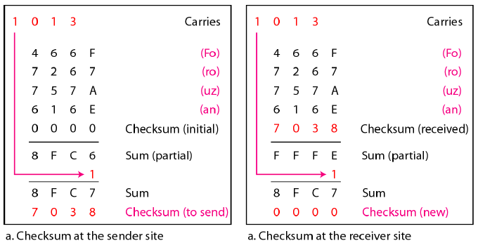
Example of checksum

Slide 55
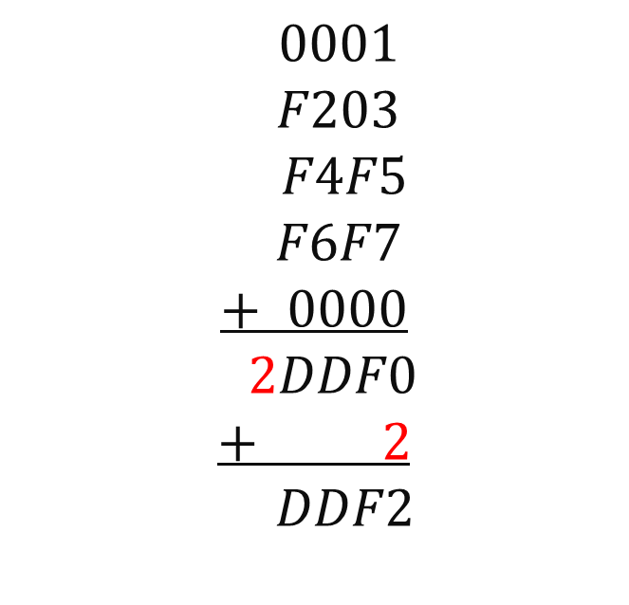
Example 3
$$0001$$
$$F203$$
$$F4F5$$
$$F6F7$$
$$+ 0000$$
$$2DDF0$$
$$+ 2$$
$$DDF2$$
D=1101, F=1111, 2=10
Flip:
D=0010=2, F=0000=0, 2=D

Slide 56
5. FORWORD ERROR CORRECTION
Several schemes have been designed and used in this case that are collectively referred to as forward error correction (FEC) techniques.
We briefly discuss some of the common techniques here:
Using Hamming Distance
Using XOR
Chunk Interleaving
Combining Hamming Distance and Interleaving
Compounding High- and Low-Resolution Packets

Slide 57
6. SUMMARY

